Slide 1
Priekšlaicīgi dzimušu bērnu māšu un tēvu ar traumu saistītas pārliecības pēc dzemdībām
Zinātnes doktora grāda pretendente Marina Brice
Prof. Anika Miltuze, Latvijas Universitāte

Slide 2
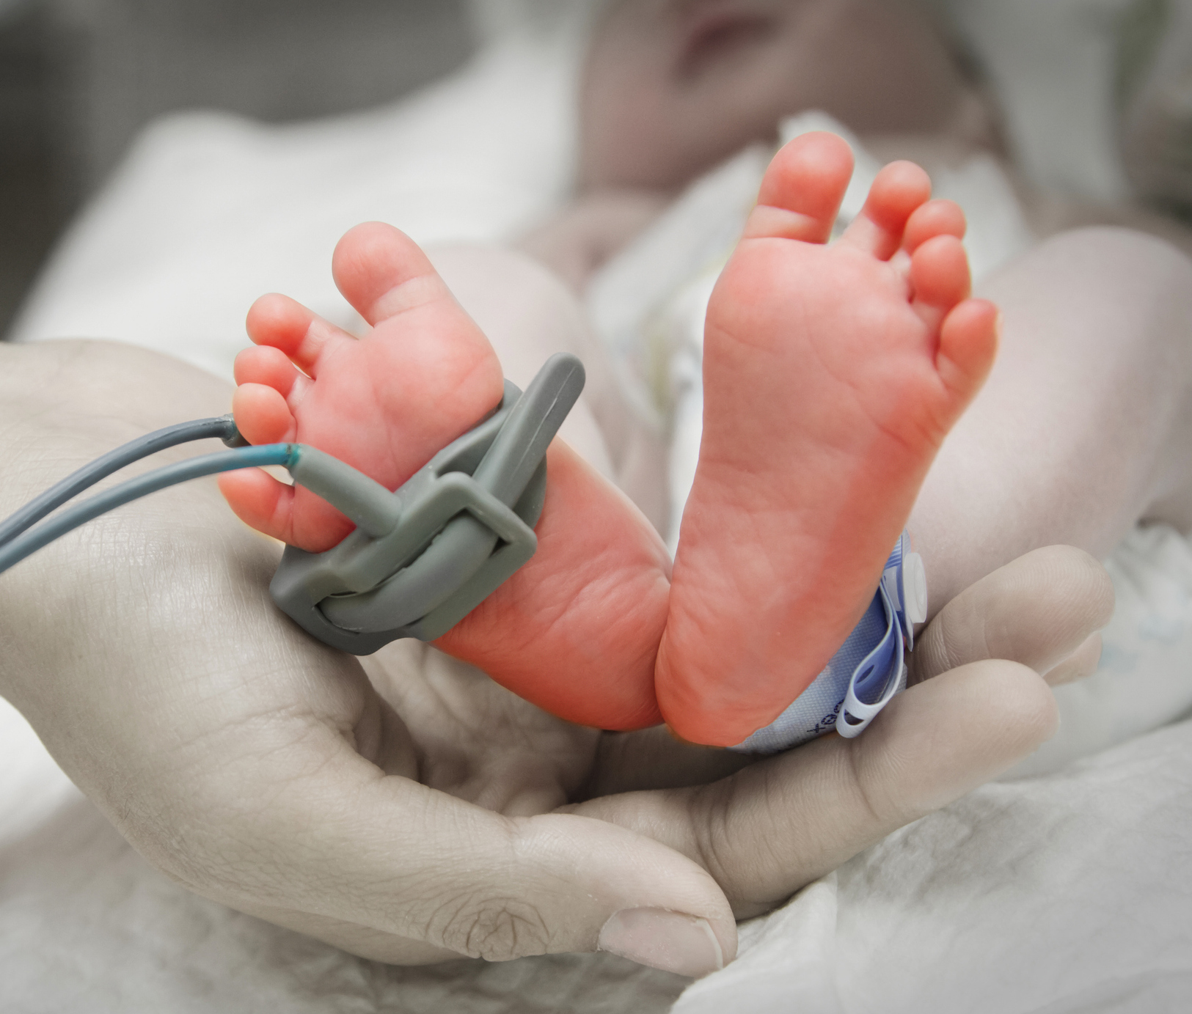
Problēma
Priekšlaicīgas dzemdības
Bērna piedzimšana, kura gestācijas vecums ir mazāks par 37 nedēļām.
Vairāk nekā 1 no 10 bērniem piedzimst priekšlaicīgi.
World Health Organization, 2023
iStock.com/praisaeng

Slide 3
Aktualitāte
Priekšlaicīgi dzimušu bērnu tēvi nepietiekoši iesaistīti pētījumos (Laccetta et al., 2023).
Ar traumu saistītas pārliecības nosaka pēctraumas reakciju intensitāti (Gradl et al., 2023).
Labāka ar traumu saistītu pārliecību izpratne ļautu izveidot efektīvākas kognitīvi-biheiviorālā terapijā balstītas palīdzības stratēģijas (Held et al., 2022).

Slide 4
Pētījuma jautājums
Vai pastāv atšķirības priekšlaicīgi dzimušu bērnu māšu un tēvu ar traumu saistītās pārliecībās dažādos laika posmos pēc dzemdībām?

Slide 5
Metode
Dalībnieki
54 priekšlaicīgi dzimušu bērnu vecāki:
30 mātes (vecums M = 31,24, SD = 6,60)
24 tēvi (vecums M = 32,80, SD = 7,06)
Iekļaušanas/izslēgšanas kritēriji:
18 mēneši kopš priekšlaicīgām dzemdībām
Atbilstošas latviešu valodas zināšanas aptaujas aizpildīšanai

Slide 6
Metode (turp.)
Instrumenti
Demogrāfisko un klīnisku datu aptauja
Posttraumatisko pārliecību aptauja (Posttraumatic Cognitions Inventory; PTCI; Foa et al, 1999; adaptācija latviešu valodā Harlamova, 2014)
      3 apakšskalas:
      Negatīvas pārliecības par sevi (α = 0,97)
      Negatīvas pārliecības par apkārtējo pasauli (α = 0,90)
      Sevis vainošana (α = 0,84)
      Kopējais rezultāts (α = 0,97)

Slide 7
Metode (turp.)
Procedūra
Aicinājums piedalīties pētījumā bija izplatīts ar neonatologu, ģimenes ārstu un priekšlaikus dzimušu bērnu vecāku biedrības palīdzību.
Pēc informētas piekrišanas, online, izmantojot QuestionPro.
PKUS Attīstības biedrības Klīniskās izpētes ētikas komitejas atzinums Nr.270612-20L
Datu apstrāde
IBM SPSS Statistics 29.0 versija. Aprakstoša statistika, t-tests.

Slide 8
Rezultāti
Postraumatisko pārliecību aptauja | Laiks pēc dzemdībām (mēnešos) 1 - 6 |  | t | Laiks pēc dzemdībām (mēnešos) 7 -12 |  | t | Laiks pēc dzemdībām (mēnešos) 13 -18 |  | t
 | Mātes (n = 15) | Tēvi (n = 12) |  | Mātes (n = 10) | Tēvi (n = 7) |  | Mātes (n = 5) | Tēvi (n = 5)
Negatīvas pārliecības par sevi M (SD) | 3,44 (1,56) | 2,81 (1,31) | 1,13 | 2,36 (1,07) | 2,94 (0,81) | -1,20 | 2,59 (1,12) | 2,69 (1,23) | -0,13
Negatīvas pārliecības par pasauli M (SD) | 2,83 (1,32) | 3,01 (1,44) | -0,35 | 1,96 (0,81) | 3,54 (1,36) | -3,42* | 3,29 (1,19) | 3,63 (1,47) | -0,41
Sevis vainošana M (SD) | 2,67 (2,67) | 4,50 (1,83) | -2,72* | 2,44 (0,85) | 3,54 (1,36) | -2,06 | 2,72 (1,60) | 2,52 (1,18) | 0,23
Kopējais rezultāts M (SD) | 105,47 (41,96) | 102,58 (42,13) | 0,18 | 75,50 (29,91) | 104,57 (26,95) | -2,05 | 91,00 (36,91) | 94,40 (40,31) | -0,14
* p < 0,05

Slide 9
Rezultāti (turp.)
Laiks pēc dzemdībām
1 - 6 mēneši
Laiks pēc dzemdībām
7 – 12 mēneši
Laiks pēc dzemdībām
13 - 18 mēneši

Slide 10
Pētījuma ierobežojumi
Dalībnieku atlase
Nelielas izlases
Pašnovērtējuma aptauja

Slide 11
Secinājumi
Pastāv noteiktas atšķirības ar traumu saistītās pārliecībās starp priekšlaicīgi dzimušu bērnu mātēm un tēviem.
Priekšlikumi
Nepieciešami turpmāki pētījumi.
Vēlama psiholoģiska palīdzība, kas ņem vērā vecāku atšķirības ar traumu saistītās pārliecībās.
Nepieciešama uz informāciju par traumu (tajā skaitā arī par pārliecībām) balstīta aprūpe.

Slide 12
Paldies par uzmanību!
marinabrice.lv@gmail.com

